Slide 1
Considérations relatives à la planification et à la mise en œuvre
MODULE 3

Slide 2
Introduction
Ce module propose un menu des principales étapes programmatiques et procédurales à prendre en compte lors de la conception et de la mise en œuvre d’un projet de déploiement de systèmes radiologiques ultra-portables avec un logiciel de DAO pour le dépistage et le triage de la tuberculose.

Slide 3
Présentation
Cadre des parties prenantes et évaluation de la situation
Sélection et préparation du site
Flux de travail de dépistage général
Considérations clé sur la mise en œuvre
À quoi s’attendre des fournisseurs
Défis et enseignements tirés des premiers utilisateurs de la DAO et de l’UP-XR
Résumé

Slide 4
Objectifs d’apprentissage
Mobiliser les principales parties prenantes dès les premières étapes d’un programme avec utilisation de systèmes de DAO et d’UP-XR.
Effectuer une évaluation situationnelle sur mesure pour un programme de DAO et d’UP-XR.
Identifier les sites appropriés et se préparer aux activités de terrain des systèmes de DAO et d’UP-XR.
Comprendre les besoins en ressources humaines des programmes de DAO et d’UP-XR.
Comprendre le flux de travail de dépistage général impliquant les programmes de DAO et d’UP-XR.
Avoir conscience des principaux aspects à prendre en compte pour la mise en œuvre de la DAO et de l’UP-XR.
Avoir conscience de certains défis et des enseignements tirés des projets pilotes.
À la fin de ce module, les participants devraient pouvoir :

Slide 5
PLANIFICATION DU PROGRAMME ET SÉLECTION ET PRÉPARATION DU SITE

Slide 6
Cadre des parties prenantes
Pour plus de détails, voir la section 4.3 du Guide pratique de Halte à la tuberculose
Le responsable de la mise en œuvre et le protocole NTP/MoH devraient envisager d’impliquer les autres parties prenantes importantes dans la mise en œuvre de systèmes radiologiques ultra-portables avec des logiciels de DAO, tels que :
Associations nationales de radiographie, de radiologie et de médecine ou équivalent
Autorité nationale de régulation du rayonnement/de l’énergie atomique ou équivalent
Société civile et organisations communautaires affectées par la tuberculose
Possibilité d’opposition à l’opération, il est donc important de les impliquer et de les sensibiliser pour assurer le soutien aux projets. L’implication devrait inclure des radiographes, des radiologues, des spécialistes de la poitrine et des responsables cliniques compétents spécialisés dans la santé pulmonaire.
Confirmer si les systèmes radiologiques ultra-portables peuvent être importés (du point de vue de la sécurité radiologique). Concevoir des mesures de protection contre les rayonnements pour le patient et l’opérateur.
Pour des activités de recherche de cas actives et un plaidoyer pour un financement durable de l’intervention.
Agence du médicament et des dispositifs médicaux ou équivalent
Centre national des données personnelles
Entreprises de TIC/fournisseurs d’accès Internet
Confirmer si le logiciel ultra-portable de radiographie et de DAO est classé comme dispositif médical dans le pays. Si nécessaire, compléter l’enregistrement national.
Pour s’assurer qu’une connexion Internet appropriée soit fournie pour l’utilisation du logiciel de DAO et pour la synchronisation des données en cas d’utilisation de DAO en ligne ou hybride.
Pour répondre à toutes les préoccupations réglementaires concernant la collecte, le stockage et le traitement des données des patients, en particulier par la DAO.
Donateurs et partenaires internationaux
Pour fournir un financement pour l’acquisition du système et les enquêtes, ainsi qu’une assistance technique sur différents aspects de la mise en œuvre.

Slide 7
Évaluation de la situation
Dans un premier temps, une analyse de la situation du pays doit être menée pour sélectionner les sites possibles de mise en œuvre afin d’identifier comment les systèmes de DAO et d’UP-XR peuvent s’insérer dans le système de santé existant et le renforcer.
Une évaluation de la situation doit couvrir les éléments suivants :
Interventions existantes de santé publique
La documentation disponible sur la DAO et le dépistage par rayons X
Règlements et politiques nationaux et de district
Intégration et capacité du système de santé existant
Infrastructure TIC existante
L’examen de la situation existante doit permettre de :
Sélectionner les sites de mise en œuvre possibles.
Établir des relations avec les installations à proximité pour :
Orienter les personnes vers des tests de confirmation (ex : de la communauté vers l’établissement de soins, des soins de santé primaires vers l’établissement de soins, ou du site de diagnostic vers l’unité de gestion de base)
Stockage des images radiologiques de sauvegarde et des résultats de lecture du logiciel de DAO
Établir les rôles et les responsabilités du NTP, des distributeurs locaux et des partenaires de mise en œuvre.
Élaborer un plan opérationnel chiffré pour la mise en œuvre

Slide 8
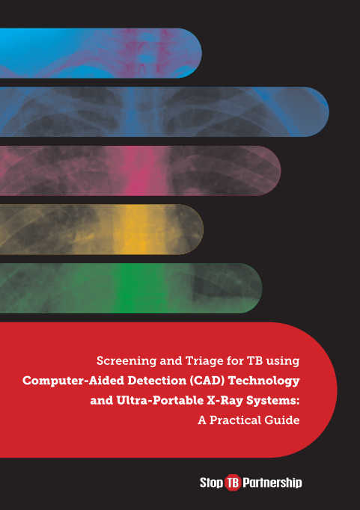
Sélection et préparation du site
Après la réalisation de toutes les étapes de mise en œuvre et avant de commencer le dépistage radiologique, il convient d’évaluer l’état de préparation du site et du personnel.
Le site doit être évalué en termes de :
Planification et développement
Équipement, service et entretien
Préparation des installations de dépistage
Procédures pertinentes pour l’enregistrement des patients, la notification des résultats et la maintenance du système de DAO
Connectivité des données numériques et des diagnostics
Suivi et évaluation
Enregistrement et notification des résultats
Capacité à former et à évaluer la compétence du personnel
Une liste de contrôle pour évaluer l’état de préparation du site est disponible à l’annexe 7 du Guide pratique du partenariat Halte à la tuberculose.

Slide 9
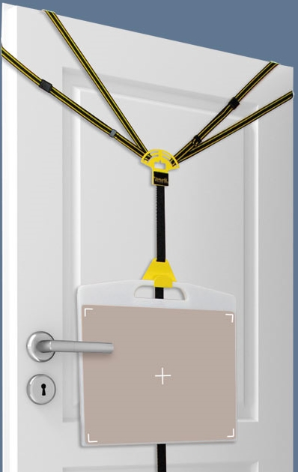
Considérations mises en évidence pour la sélection et la préparation du site
1. Prise en charge des patients
2. Exigence concernant l’équipement
3. Radioprotection et réglementation
Comment un patient présumé sera-t-il enregistré ?
Les résultats de la radiographie et de la DAO doivent-ils être imprimés pour être référés ?
Où les patients présumés présentant une radiographie anormale seront-ils orientés pour passer un test de confirmation ?
Les échantillons d’expectorations seront-ils prélevés sur place et transportés vers les laboratoires Xpert ?
Quel est le flux quotidien attendu du site ? Note : les systèmes radiologiques ultra-portables ne sont pas idéaux pour les sites qui prévoient un flux de personnes élevé (ex : 300 scans par jour).
Y a-t-il suffisamment de prises disponibles pour recharger la batterie des appareils essentiels : détecteur CXR, générateur, ordinateur portable PACS ?
Existe-t-il une source d’électricité disponible pour alimenter le boîtier CAD4TB et le routeur ?
Existe-t-il un endroit pour suspendre le détecteur avec le support Versarix ?
Existe-t-il un stockage sécurisé pour le sac à dos Delft Light ?
L’unité de radiographie assure-t-elle un environnement optimal :
Fonctionnement : fonctionnement : 0–60 degrés Celsius, 5-95 % HR (pas de condensation)
Stockage : 0–60 degrés Celsius, 10-90 % HR
Le système Delft Light peut-il être utilisée dans des espaces ouverts/des locaux non spécialisés sans protection murale en plomb ?
Y a-t-il suffisamment d’espace pour procéder à une exposition aux rayons X conformément aux exigences réglementaires nationales pertinentes ?
Quel est l’équipement de radioprotection requis selon les autorités locales ?
Où les patients entrent-ils/sortent-ils de la salle/de la zone du radiographe ? Quelle est la distance de sécurité pour le radiographe ? Quelle est la distance maximum entre le générateur et le détecteur ?

Slide 10
Ressources humaines
Identifier et embaucher des techniciens en radiologie ou des radiographes pour faire fonctionner les systèmes de radiologie, et des agents de santé communautaires pour mener les activités de dépistage.
Note : si le système de DAO est utilisé à des fins de dépistage et de triage, il n’est peut-être pas nécessaire que des radiologues soient présents sur place, conformément à la recommandation de l’OMS.
Identifier le personnel biomédical et informatique existant (ou embaucher du nouveau personnel) pour prendre en charge la configuration, l’installation, l’entretien et le soutien des systèmes radiologiques ultra-portables et des logiciels de DAO.
Note : les projets de DAO peuvent nécessiter un renforcement des capacités dans ce domaine.
Prévoir suffisamment de personnel pour transporter les systèmes radiologiques ultra-portables et les accessoires nécessaires, le cas échéant. Un minimum de deux personnes sera nécessaire.
Pour la sélection des seuils (voir module 4), des consultants ayant une formation en recherche opérationnelle et en statistique peuvent être nécessaires.
Engager un expert juridique pour conseiller sur la meilleure façon de protéger les informations du patient tout en permettant le flux de données nécessaire.

Slide 11
Formation et renforcement des capacités
Deux formations sont recommandées aux utilisateurs finals (cliniciens, radiologues, radiographes) pour se familiariser avec le produit :
Une formation théorique sur la DAO et les rayons X à l’aide de modules développés par le partenariat Halte à la tuberculose/IDDS – voir la diapositive suivante.
Une formation pratique spécifique sur CAD4TB et Delft Light par le fabricant, incluse lors de l’achat auprès de GDF.

Slide 12
Formation théorique pour les utilisateurs finals
5 modules de formation théorique développés par Halte à la tuberculose/IDDS sont disponibles gratuitement pour tout programme mettant en œuvre la DAO et la radiographie (ici).
Public visé : radiographes, radiologues, médecins, cliniciens, techniciens en radiologie.
Aperçu :
Inspirés par cette formation, ces modules proposent des contenus sur mesure concernant :
Module 1 : Mise à jour des directives de l’OMS sur le dépistage de la tuberculose
Module 2 : Introduction à l’IA et à la radiographie ultra-portable
Module 3 : Considérations relatives à la mise en œuvre pour les utilisateurs finals
Module 4 : Introduction aux seuils de DAO
Module 5 : Connexion au programme et aux systèmes nationaux.

Slide 13
À faire et à ne pas faire pour la formation théorique
À FAIRE
Déterminer quels utilisateurs finals bénéficieraient le plus de cette formation.
Présenter les modules à l’aide du manuel de l’animateur qui les accompagne.
Personnaliser les modules en fonction de votre contexte. Par exemple, y compris l’algorithme de diagnostic national, les indicateurs de suivi et d’évaluation du projet et la stratégie globale de dépistage.
Déterminer, le cas échéant, les avantages et les inconvénients relatifs de la formation sur place ou en ligne.
Ajouter ou supprimer du contenu pour adapter la formation à votre public cible.
Engager des équipes locales ayant de l’expérience dans l’utilisation des outils pour partager celle-ci ou dispenser une formation.
À NE PAS FAIRE :
S’attendre à une formation pratique sur le fonctionnement des machines à partir de cette formation – cela sera couvert par le fabricant.
Utiliser les modules sans les examiner au préalable - il existe des espaces réservés pour votre contribution.
Utiliser les modules en cas d’utilisation d’un système autre que ceux disponibles dans le catalogue GDF sans supprimer au préalable le contenu non pertinent.

Slide 14
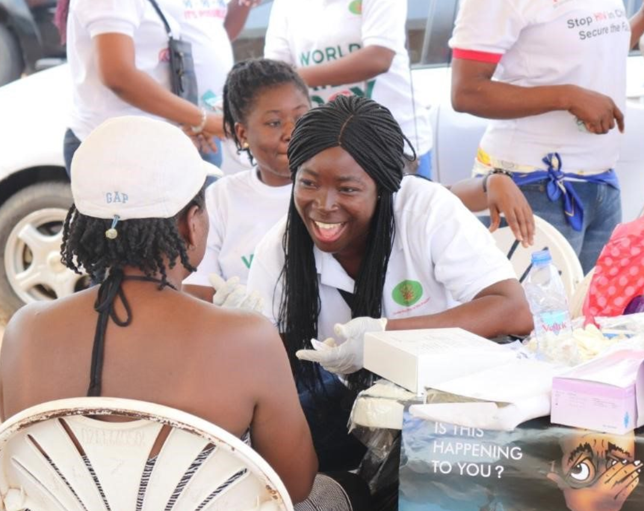
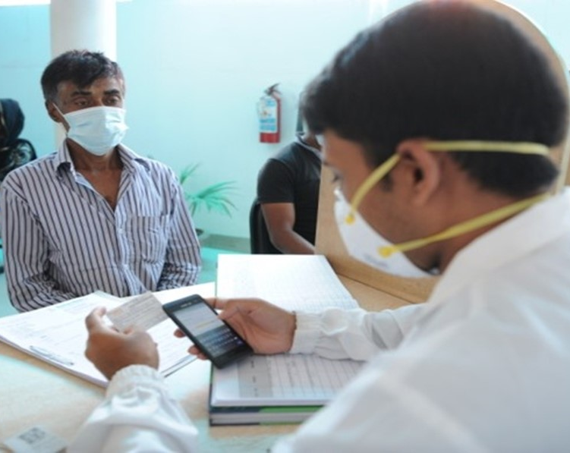
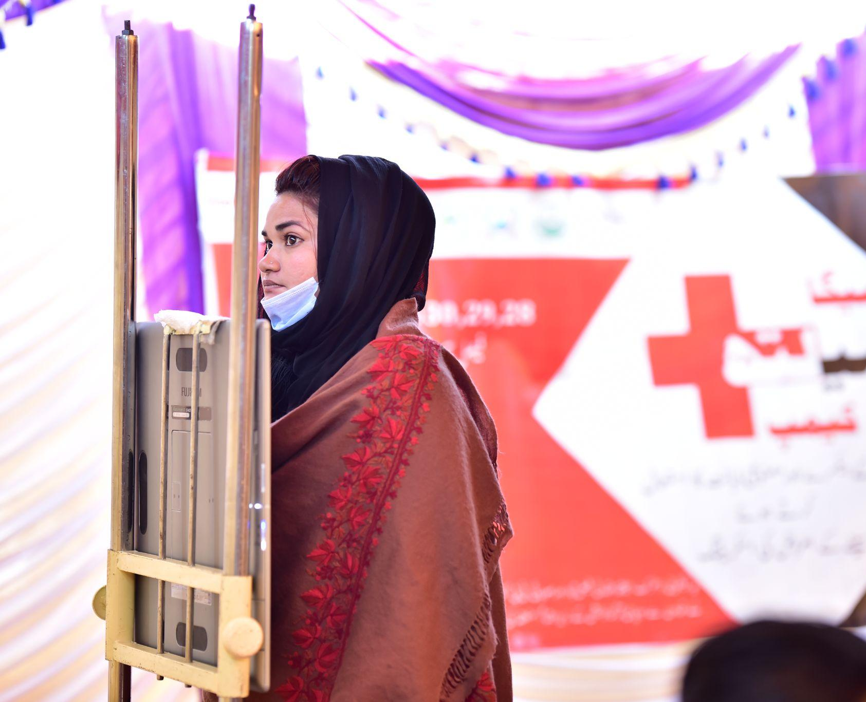
Flux de travail de dépistage général
Sensibiliser et promouvoir les projets de dépistage des rayons X et de la DAO et identifier les patients présumés qui ont besoin d’un examen par radiographie selon l’algorithme national de dépistage et de diagnostic de la tuberculose
2. Dépistage et enregistrement présumés du patient
3. Préparation présumée du patient et exposition aux rayons X

Slide 15
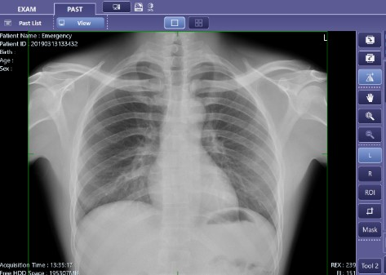
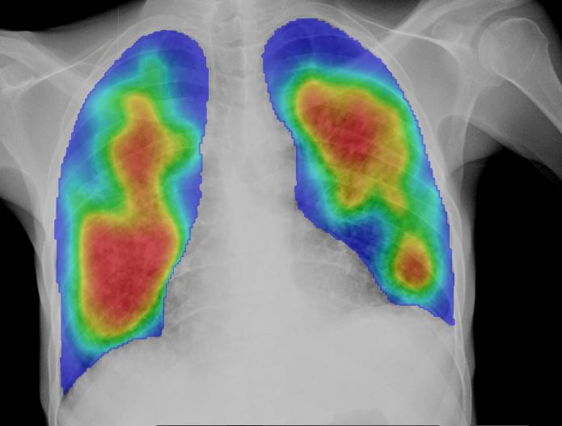
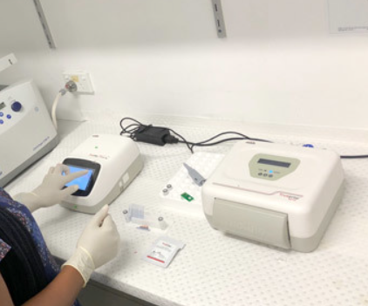
Flux de travail général
Après l’exposition, le détecteur reçoit les images et transfère immédiatement l’image radiologique au PC de la console en utilisant Bluetooth (ou connexion filaire). L’ordinateur portable de la console traite et génère automatiquement l’image radiologique.
Les images radiologiques peuvent également être visualisées sur la tablette accompagnant le boîtier CAD4TB.
5. La radiographie est ensuite automatiquement lue par CAD4TB avec génération des résultats. Les résultats CAD4TB peuvent être affichés sur le PC de la console (en ligne) ou sur la tablette qui l’accompagne (hors ligne).
6. Orientation et diagnostic après le dépistage et soins fournis, ainsi que suivi et évaluation (Module 5).

Slide 16
CONSIDÉRATIONS SUR LA MISE EN ŒUVRE

Slide 17
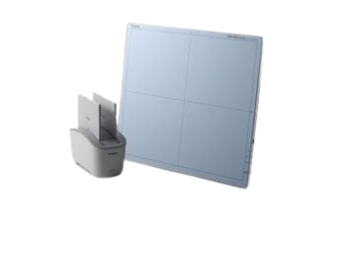
Électricité et alimentation
En raison de la capacité limitée de la batterie et des options de charge, les système de radiographie ultra-portables peuvent ne pas convenir aux réglages à haut débit sans alimentation sur le terrain.
L’ensemble du système Delft Light est doté de batteries intégrées, ce qui lui permet de fonctionner dans le cadre du dépistage sans nécessité d’être branché à l’alimentation secteur.
Les exigences de charge du système sont les suivantes :
Batterie du générateur | Capable d’environ 200 expositions. Le chargement prend environ 4 heures. Note : la batterie doit être retirée du tube pour être chargée et insérée dans le chargeur du générateur. Cela signifie que le générateur de rayons X ne peut pas être chargé et utilisé en même temps.
Détecteur de batterie | Capable d’environ 100 expositions par jeu de 2 batteries. Un deuxième jeu de batteries signifie que jusqu’à 200 expositions sont possibles. Le chargement prend environ 2,5 heures.
Boîtier CAD4TB | Pour fonctionner, le boîtier CAD4TB nécessite une connexion CA. Il n’est pas capable de stocker sa propre puissance.

Slide 18
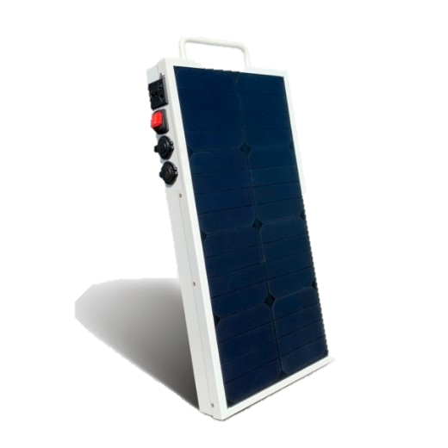
Électricité et alimentation
Panneau solaire et banque d’alimentation MobiSun
Si les agents de mise en œuvre prévoient de déployer les systèmes pour un débit élevé dans un environnement hors réseau, les sources d’alimentation externes sont essentielles pour assurer un fonctionnement continu.
Tous les composants du système (générateur, détecteur, station de travail et boîtier CAD4TB) peuvent être rechargés à partir d’un panneau solaire MobiSun portable et résistant à l’eau avec banque d’énergie intégrée dans des environnements sans accès à l’alimentation secteur.
La banque d’alimentation du panneau solaire met 16 heures à charger complètement en plein soleil.
Certaines difficultés ont été rencontrées par les premiers utilisateurs utilisant le panneau solaire en raison des difficultés et des déficiences du chargement par la lumière solaire.
En alternative, la banque d’alimentation du panneau solaire peut être chargée par le biais du réseau électrique en environ 2,5 heures.
Le chargement solaire n’est pas possible lorsque le système est en fonctionnement.
Note : un intervalle de 12 secondes est nécessaire entre les expositions.

Slide 19
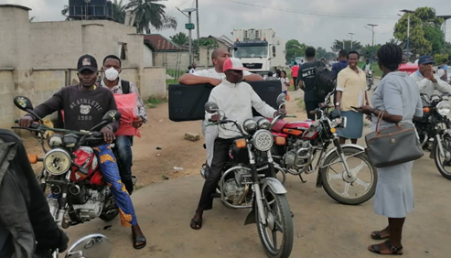
Portabilité et configuration
Le kit complet contient plusieurs composants en plus du générateur de rayons X et du détecteur. Le poids total d’un ensemble complet peut être trop lourd pour une seule personne.
Le Delft Light est livré avec deux sacs de transport :
Sac à dos pour le générateur, le détecteur, le support du détecteur, la console, le boîtier de DAO et les accessoires
Étui de transport pour le support du générateur
Composant Delft Light | Poids (kg)
Générateur de rayons X | 7,0
Support de générateur de rayons X | 8,0
Détecteur de rayons X (piles incluses) | 3,8
Support de détecteur de rayons X | 0,4
Console ordinateur portable/poste de travail | 1,5
Tablier en plomb | 3,0
Chargeurs de batterie | 1,0
Panneau solaire/banque d’alimentation | 6,0
Étui de transport (vide) | 2,5
Total Delft Light | 33,2
Boîtier CAD4TB | 1
Système total | 34,2
Crédit photo : KNCV Nigeria

Slide 20
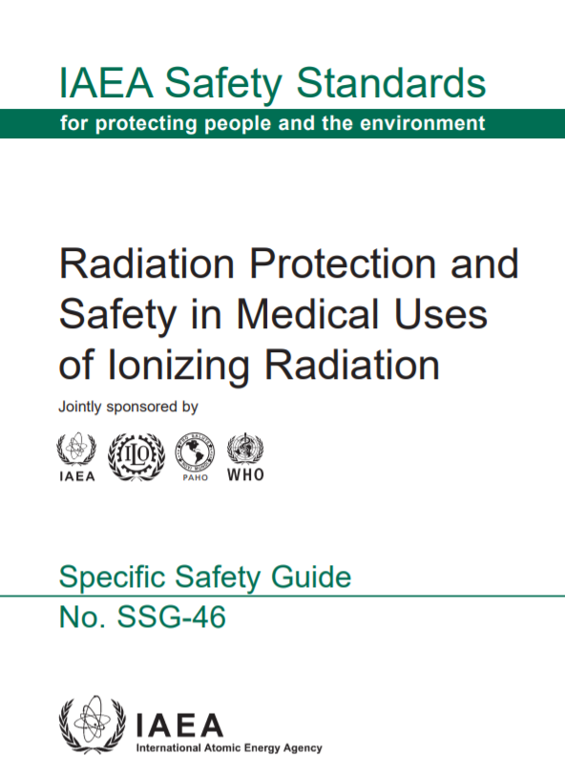
Politique en matière de radioprotection
Une première étape nécessaire consiste à définir les exigences des autorités locales en matière de rayonnement.
La radiographie implique une exposition aux rayonnements ionisants. Bien que le risque reste faible lorsque les niveaux de rayonnement sont contrôlés, des précautions sont nécessaires pour assurer la sécurité des travailleurs de la santé et des patients.
Les réglementations locales et internationales en matière de radioprotection doivent être suivies, en particulier lorsqu’elles sont déployées dans des installations non spécialisées sur le terrain.
Les repères mondiaux en matière de radioprotection dans le monde :
Radioprotection et sûreté des sources de rayonnement : normes internationales de base
Protection radiologique et sécurité dans les utilisations médicales des rayonnements ionisants - Guide de sécurité SSG-46

Slide 21
Données numériques -Serveur et stockage
De grandes quantités de données sont générées lors de l’utilisation de la DAO dans des environnements à flux élevé. Il convient de réfléchir à la manière dont ces données seront stockées en toute sécurité.
Serveur
Sauvegardes physiques
Les options à envisager sont les suivantes :
Type de serveur : serveur physique ou cloud ?
Emplacement du serveur : dans le pays ou non ?
Achat du serveur : auprès du fournisseur du DAO ou non ?
L’utilisation du cloud recommandé par les fournisseurs pourrait entraîner une réduction des coûts, une facilité d’accès pour les mises à jour des serveurs, ainsi que de meilleures mesures de sécurité physique et logistique
Avantages : sauvegarde automatique, accessible depuis différents emplacements, capacité de stockage évolutive
Inconvénients : coûts et besoin d’un administrateur de serveur (en fonction des choix du serveur), potentiellement moins de contrôle sur la sécurité des données et besoin d’une protection juridique plus robuste
Les options à envisager sont les suivantes :
Disques durs externes
Disques CD
Clés USB/USB
Avantages : peut être peu coûteux, plus de contrôle sur la sécurité des données, la sauvegarde est possible sans connexion Internet
Inconvénients : système manuel, difficulté à gérer de grands volumes de données, possibilité de dommages/perte/corruption du dispositif de stockage

Slide 22
Données numériques—Confidentialité et sécurité des données
Les données médicales des patients sont collectées, stockées et transférées pendant les projets de DAO. Il est important que ces données restent privées et sécurisées.
La confidentialité des données est le droit de restreindre l’utilisation, l’accès, la divulgation et la diffusion des informations.
La sécurité des données comprend les mécanismes technologiques et non technologiques qui limitent l’utilisation, l’accès, la divulgation et la diffusion des informations.
L’utilisation restreintes des données numériques à un ensemble limité de finalités nécessaires lors de l’utilisation des technologies de DAO est essentielle pour la confidentialité et la sécurité des données.
Les données des patients peuvent être protégées à l’aide de mesures (juridiques) technologiques et non technologiques.
Pour les entreprises de DAO dans le catalogue GDF, l’accord principal stipule que les entreprises de DAO ne peuvent utiliser les données des agents de mise en œuvre que pour fournir des services de DAO (c’est-à-dire pour lire les images radiologiques et fournir des résultats).

Slide 23
Données numériques—Confidentialité et sécurité des données
Mesures (juridiques) non technologiques
En tant que propriétaire légal des données, il existe deux mesures principales pouvant être utilisées pour s’assurer que les données des patients du projet soient gardées privées et sécurisées par les fournisseurs de systèmes DAO.
Le partenariat Halte à la tuberculose a produit des modèles d’accords et des instructions d’accompagnement conçus pour maximiser la protection des données, la confidentialité et la sécurité des données des patients.
Les accords de traitement des données (ATD) régissent les droits et obligations juridiques des parties impliquées dans le transfert, le stockage et le traitement des données personnelles. Halte à la tuberculose a créé un modèle d’ATD pour protéger les données des agents de mise en œuvre de la DAO que les fabricants du catalogue GDF sont tenus de signer.
Accéder au modèle en cliquant ici et aux instructions en cliquant ici.
Les accords de non-divulgation (NDA) obligent légalement les individus et les organisations à garder le secret et la confidentialité sur les informations partagées. Halte à la tuberculose a créé un modèle d’accord de non-divulgation pour maximiser la confidentialité des données.
Accéder au modèle en cliquant ici et aux instructions en cliquant ici.
Les deux modèles doivent être adaptés conformément à la législation et à la réglementation locales par un expert juridique.

Slide 24
Données numériques—Confidentialité et sécurité des données
Mesures technologiques (désidentification des données)
Les informations personnellement identifiables (ex : le nom du patient) peuvent être supprimées des radiographies avant de les transmettre aux fournisseurs de DAO pour traitement et analyse.
Les deux principales méthodes pour anonymiser les données des patients dans un fichier DICOM sont :
Anonymisation
Supprimer les informations d’identification comme le nom, l’âge, le sexe des éléments d’en-tête d’un fichier DICOM ou les remplacer par des données aléatoires.
Si le projet relie le résultat de DAO à d’autres bases de données, un système d’identification unique du patient doit être utilisé.
Fournit une plus grande confidentialité des données mais ne permet pas la ré-identification.
Pseudonymisation
Modifier les données à caractère personnel de manière à ce qu’elles ne puissent plus être attribuées à une personne spécifique sans recourir à des informations supplémentaires (conservées séparément).
L’âge/le sexe/le nom dans le fichier DICOM sont remplacés par des identifiants artificiels.
Fournit une moindre confidentialité des données que l’anonymisation mais permet la ré-identification des patients par le personnel autorisé.
Les scripts de désidentification doivent être mis en place avec l’aide d’un spécialiste informatique et d’un ingénieur fournisseur de DAO.

Slide 25
Observations complémentaires
Exigence Internet : lors de l’utilisation de produits DAO en ligne ou en mode hybride, une connexion Internet solide et stable est nécessaire pour le mode en ligne car les fichiers de radiographie sont volumineux (environ 10 à 30 Mo). Si l’utilisation prévue se fait dans des zones sans accès Internet fiable, il est important d’acheter un produit DAO capable d’analyser les images CXR et de générer des résultats hors ligne.
Confidentialité : les sites potentiels doivent être évalués pour déterminer s’ils conviennent à l’installation du détecteur dans une zone où la confidentialité est possible pour toute personne soumise à un dépistage et qui doit donc retirer tout vêtement avec des composants métalliques, ou des accessoires, avant de faire une CXR.

Slide 26
À quoi s’attendre des fournisseurs
Formation et installation, y compris l’installation du système, la formation théorique et pratique sur la sécurité, l’utilisation, le transport et l’entretien
Appel d’assistance virtuelle mensuel
Formation étendue sur site/à distance avec eLearning
Calibrage et dépannage du point de seuil
Boîte à outils, incluant notamment les requis en matière d’informatique, d’infrastructure et de ressources humaines pour l’exécution de la DAO
Manuel de l’utilisateur stipulant le processus d’installation, le processus de mise à jour du logiciel, le dépannage et la maintenance
À discuter dans la formation du fabricant

Slide 27
DÉFIS ET ENSEIGNEMENTS TIRÉS DES PREMIERS UTILISATEURS DE LA DAO ET DE L’UP-XR

Slide 28
Défis et enseignements tirés des premiers utilisateurs
Les entretiens avec six premiers responsables de la mise en œuvre de la DAO avec radiographie UP identifiés par le réseau de partenaires de Halte à la tuberculose ont révélé les informations suivantes :
La réticence des radiologues et la crainte d’être remplacé par l’intelligence artificielle peuvent encore exister, → ceci souligne l’importance d’impliquer et de sensibiliser les professionnels de la santé et les associations. L’intelligence artificielle a de nombreux cas d’utilisation lorsqu’elle est utilisée AVEC des lecteurs humains.
La qualité d’image a été décrite comme comparable à celle des machines fixes lors de la prise d’images d’un grand nombre de personnes.
La sélection du score seuil est difficile : la plupart des nouveaux utilisateurs commencent simplement par les recommandations du fabricant ou s’ajustent en réponse aux faux positifs. Une fois qu’ils ont acquis de l’expérience, ils font de la recherche opérationnelle.
Changement de comportement problématique potentiel : le potentiel d’interprétation des résultats de la DAO en tant que diagnostic était une préoccupation :
Bien qu’il soit facile d’intégrer le système de DAO au système PACS, il est difficile d’intégrer les résultats de la DAO à la base de données nationale sur la tuberculose existante (ex : DHIS2) ou à un système de dossier médical électronique spécifique au projet (ex : openMRS).

Slide 29
Difficultés et leçons apprises
Défaut de l’équipement et erreur de lecture de la DAO :
Connexion du détecteur à la console : le Bluetooth a entraîné un retard ou un échec du transfert d’image. Une connexion par fil permettrait d’augmenter l’efficacité, mais la longueur du fil peut être un facteur limitatif.
La connexion entre la console et les ordinateurs portables de DAO peut également être un point faible. Certains projets ont subi une perte de connexion avant et ont solutionné le problème en redémarrant les ordinateurs portables.
La batterie du générateur de rayons X a échoué → nouveau produit, il est important d’avoir un bon contrat d’entretien et de maintenance.
La batterie du détecteur est durable, mais la durée de vie de la batterie de l’ordinateur portable de la console peut s’amoindrir en fonction de l’utilisation. → nouveau produit, impliquer plus activement le service client de Delft
Les panneaux solaires se chargent lentement sans lumière directe du soleil ou en hiver, → ils se chargent avec l’alimentation secteur ou sont remplacés par une autre source d’alimentation.
Service du fabricant : tous les projets ont signalé des expériences positives avec le système de support informatique du fournisseur, mais l’accès à ce service peut être limité pour les développeurs qui travaillent dans des environnements sans connexion Internet.

Slide 30
Résumé

Slide 31
Résumé
Lors de la mise en œuvre de la DAO et de l’UP-XR, les éléments clés à
Électricité et alimentation
Portabilité et configuration
Radioprotection
Gestion des données et confidentialité
Accès Internet
Disponibilité d’espaces privés
Les fournisseurs de DAO fournissent l’installation, la formation et l’aide technique pour soutenir le bon fonctionnement des programmes de DAO.
Les préparatifs pour la mise en œuvre comprennent l’identification des principales parties prenantes, la réalisation d’une évaluation de la situation et l’analyse de l’état de préparation et de l’adéquation du site sur le terrain.
Les projets de DAO et d’UP-XR nécessitent un mélange d’expertise clinique, informatique, scientifique et juridique.

Slide 32
Guide pratique des systèmes de DAO et de radiologie du Partenariat Halte à la tuberculose
Une ressource inestimable pour les implémenteurs de systèmes de DAO et d’UP-XR :
Conseils de lecture :
Chapitre 3, Section 3.2 : Considérations relatives à la mise en œuvre
Chapitre 4 : Planification et préparation
Modèles et ressources :
Annexe 5 : Considérations budgétaires pour la mise en œuvre
Annexe 6 : Liste de contrôle pour évaluer la pertinence d’un site de dépistage par radiographie et DAO
Annexe 7 : Liste de contrôle pour évaluer l’état de préparation d’un site de dépistage par radiographie et DAO
Annexe 8 : Indicateurs proposés pour le suivi des performances de la technologie DAO
Cliquer pour accéder au guide

Slide 33
Acknowledgement
This translation was made possible by Cooperative Agreement Number NU2GGH002490 from the U.S. Centers for Disease Control and Prevention (U.S. CDC).
Its contents are solely the responsibility of the authors and do not necessarily represent the official views of the U.S. CDC or the U.S. Department of Health and Human Services.

